Slide 1
Crédits aux entreprises
J-M Heneffe – APLL E Assolari – APMW - 2018

Slide 2
Crédits aux entreprises
Le crédit de caisse

Slide 3
Le crédit de caisse
Le crédit de caisse est une convention par laquelle la banque autorise son client à laisser son compte devenir débiteur (négatif), pour une durée et un montant maximum convenus.

Slide 4
Le crédit de caisse
€
0
« Plafond »
L’intérêt n’est dû que pour la période
pendant laquelle le crédit est utilisé !

Slide 5
Le crédit de caisse
1
Demande d’ouverture d’un crédit de caisse
Client
Banque
2
( Examen de la demande – Garanties...)
3
Signature de la convention
Ouverture du crédit
4
Utilisation du crédit ( chèques, virements...)
( Vérification de l’utilisation )
5
6
Extrait de compte débiteur
( Situation débitrice pendant un certain temps )
7
Versements, paiements en faveur du client
8
Extrait de compte créditeur
La banque débite le compte des intérêts et commissions convenus
8’

Slide 6
Le crédit de caisse
Conditions à fixer
Le plafond, c’est-à-dire le montant maximum de l’avance.
Le taux d’intérêt qui sera dû par le client pendant l’utilisation effective du crédit.
La durée du crédit.
La commission qui sera perçue par la banque.
Les garanties à fournir par le client : hypothèques, nantissement de titres, gage sur marchandises…

Slide 7
Crédits aux entreprises
Le crédit d’escompte

Slide 8
L’escompte-cédant
Le crédit d’escompte « cédant », appelé aussi escompte « client » est une convention entre la banque et son client (le tireur) par laquelle la banque s’engage à escompter les traites tirées par lui sur ses débiteurs à concurrence d’un plafond convenu dans l’ouverture du crédit d’escompte.

Slide 9
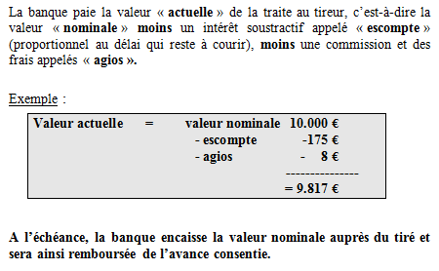

Slide 10
L’escompte « fournisseur »
L’escompte « fournisseur » est une convention entre la banque et son client (tiré) par laquelle la banque s’engage à escompter les traites tirées sur lui à concurrence du plafond convenu dans l’ouverture du crédit d’escompte.

Slide 11
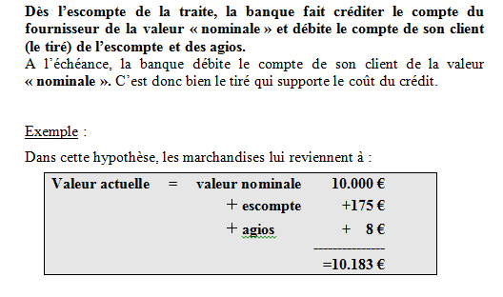

Slide 12
Remarque L’encaissement électronique
Depuis septembre 1997, le secteur bancaire a introduit un nouveau système électronique d'encaissement.
Le dépôt central
Le remettant fait parvenir dès que possible les effets de commerce à sa banque, qui les dépose à son tour dans les plus brefs délais auprès de la Banque Nationale de Belgique.
La BNB joue donc ici le rôle de dépositaire central et conserve les effets de commerce pendant le délai légalement requis. Les données des effets de commerce sont ensuite reprises dans un fichier central.
L’encaissement électronique
A l'échéance, la BNB présente les effets au paiement via des messages électroniques établis sur base du fichier central.
Le compte bancaire du tiré d'une lettre de change ou le signataire d'un billet à ordre est débité à concurrence de la créance.
Le « remettant » d'une lettre de change ou d'un billet à ordre reçoit le montant de sa créance sur son compte, sans autres formalités, sauf en cas de non-paiement.
Les effets de commerce sont définitivement conservés et archivés auprès de la BNB. L'extrait de compte débiteur de la banque tient désormais lieu de preuve de paiement.

Slide 13
Les avances à terme fixe (Straight loans )
Ce sont des prêts d’un montant déterminé, accordés pour une durée fixe (minimum 1 mois, maximum 6 mois). Elles permettent de financer les besoins de trésorerie pour des montants importants (en général > 125.000 €). Les avances sont versées sur le compte du client. Les intérêts sont encaissés à l’échéance.

Slide 14
Les avances à terme fixe (Straight loans )
Contrairement au crédit de caisse, toute la somme est mise à disposition
les intérêts sont dus sur toute la somme !!!

Slide 15
Crédits aux entreprises
Autres formes de crédit

Slide 16
Autres formes de crédit
Le leasing et le renting
Le leasing permet de disposer d’un bien d’équipement d’une façon permanente sans avoir à l’acheter.
La société de leasing achète elle-même le bien et le met à la disposition de l’utilisateur aux termes d’un contrat de location dont la durée oscille souvent entre 3 et 7 ans.

Slide 17
Autres formes de crédit
Le leasing
Le leasing financier est une opération de financement à moyen (long) terme, dont le support juridique est un contrat de louage de choses.
A l’expiration du contrat, le locataire peut :
restituer le bien
lever l’option d’achat
s’engager dans une nouvelle location.

Slide 18
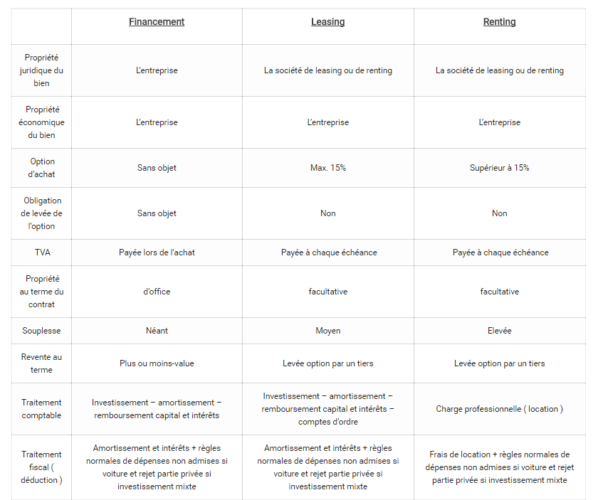
https://lucfaij.be/financement-leasing-ou-renting-lequel-choisir/

Slide 19
Exemple de leasing
Analyse du contrat ING Equipment Lease Belgium (voir mail)

Slide 20
Autres formes de crédit
Le factoring (l’affacturage)
C’est une technique particulière par laquelle une entreprise endosse ses factures à une société spécialisée - le factor - :
qui s’occupe de la gestion de ses comptes clients,
qui peut assumer pour elle les risques de crédit et lui avancer immédiatement le montant de ses créances.

Slide 21
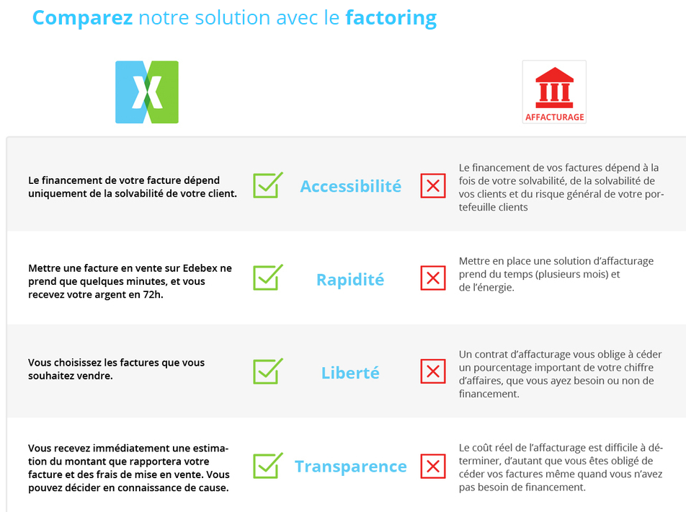
Autres formes de crédit
La vente de factures (place de marché en ligne)
https://edebex.com/be-fr/factoring/12-17/?language=be-fr&campaignid=factoring&channel=google-ads&theme=factoring&campaign=54&cleverphone=003228888411&gclid=EAIaIQobChMIqPmlzbX42AIVSjwbCh2mcQlVEAAYASAAEgJGRfD_BwE

Slide 22
Autres formes de crédit
Le financement participatif : processus permettant à une personne/société de recueillir de petites sommes auprès d’un grande nombre de personnes, généralement par internet - crowdfunding (don – contrepartie) - crowdlending (prêt) - crowdinvesting (part du projet)

Slide 23
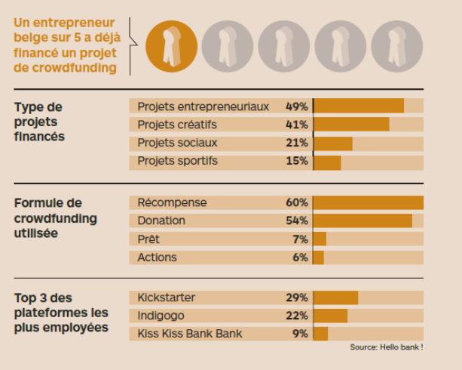
Echo 12/10/2017 p.20

Slide 24
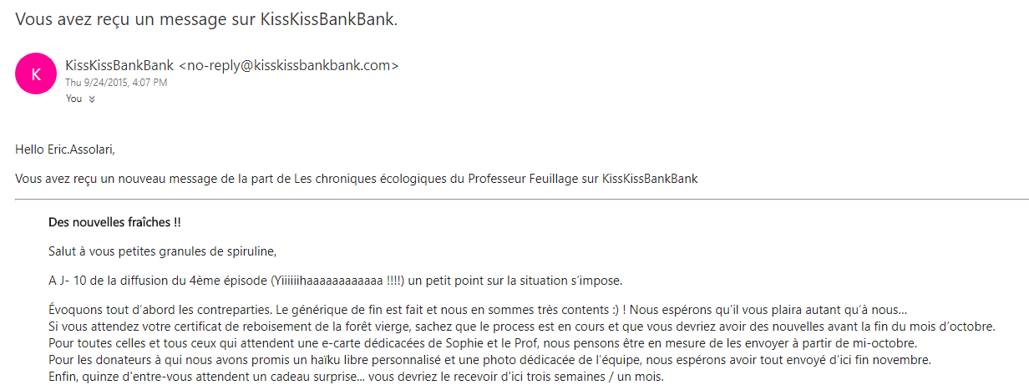
Crowdfunding – épisode 4 => Professeur feuillage « Le plastique dans les océans »

Slide 25
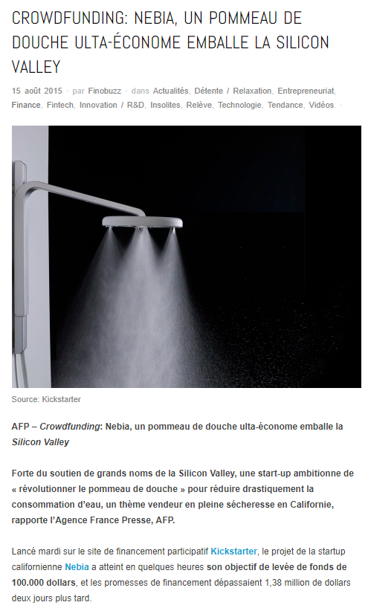
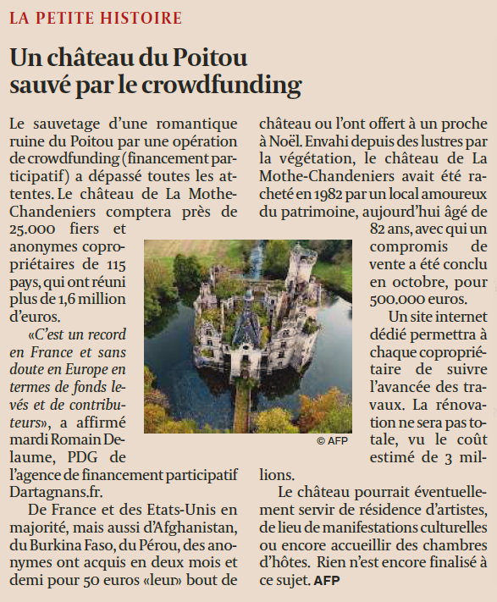
Echo 27/12/17 p.2
Echo 8/09/2017 p.4

Slide 26
(voir Vidéo MyMicroInvest – plateforme de financement participatif belge) – Spreds =>www.spreds.com (voir un exemple)
Le financement participatif - ICO (Initial Coin Offering) => blockchain => token ou nouvelle crypto monnaie (voir vidéo)

Slide 28
Crédits aux entreprises
J-M Heneffe – APLL E Assolari 2018

